Slide 1



Slide 2
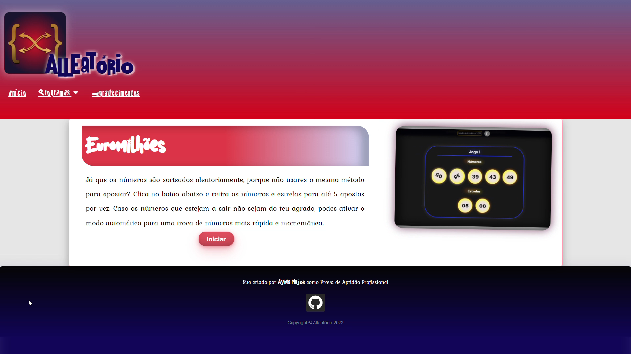
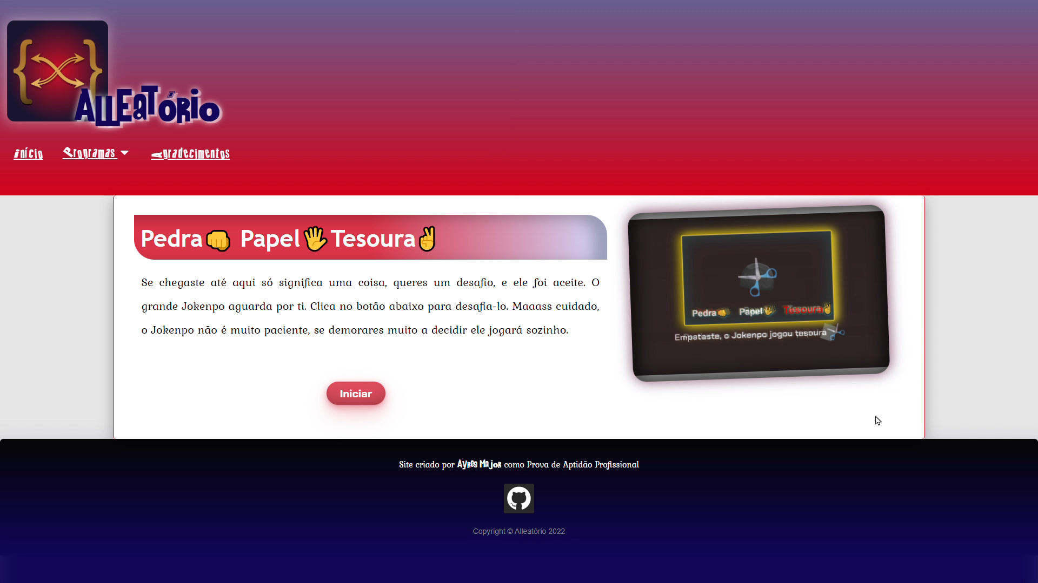

Slide 3




AllEatório
Aluno:
Professor Orientador:
Triénio:
Ayres Major
Hugo António
2019/2022

Slide 4

AllEatório
Índice

Slide 5


Índice
Índice
Resumo
Palavras- chave
Escolha e Fundamentação do Projeto
Enquadramento Teórico
Enquadramento Prático
Testes e Resultados
Demonstração
Orçamentação
Considerações Finais
Agradecimentos

Slide 7
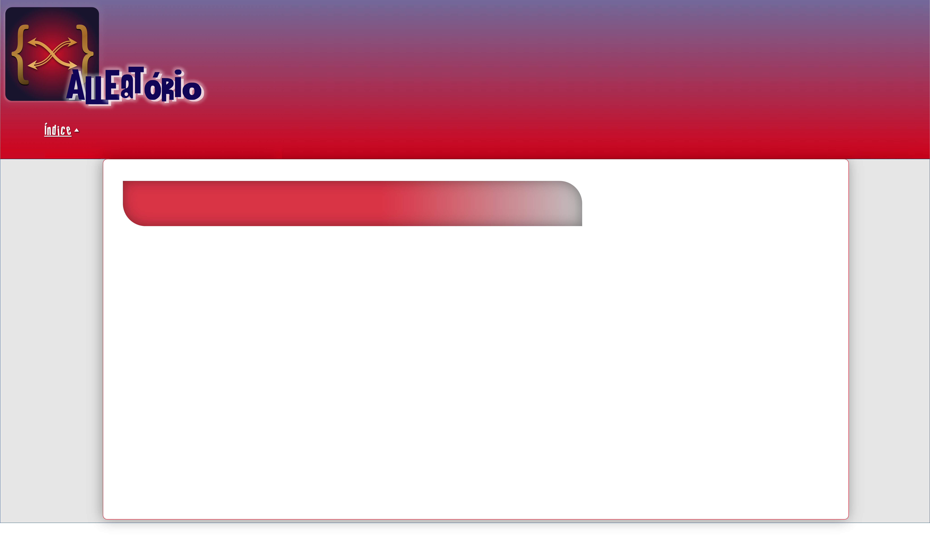
Resumo

Slide 8

Palavra-chave
Interface
Estética
Experiência

Slide 9
{
}
{
}
Estética
Interface

Slide 10
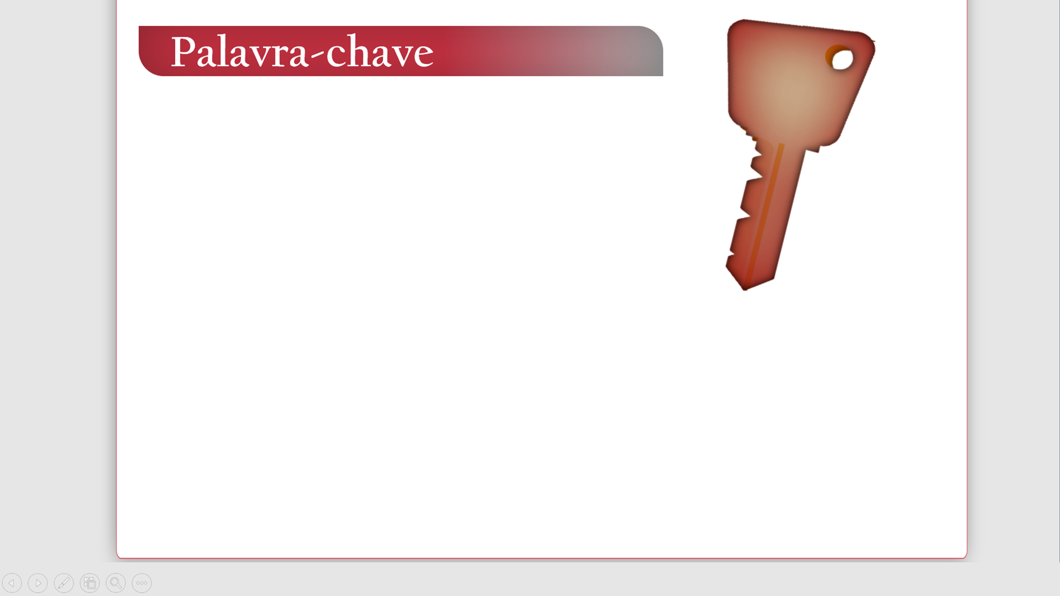
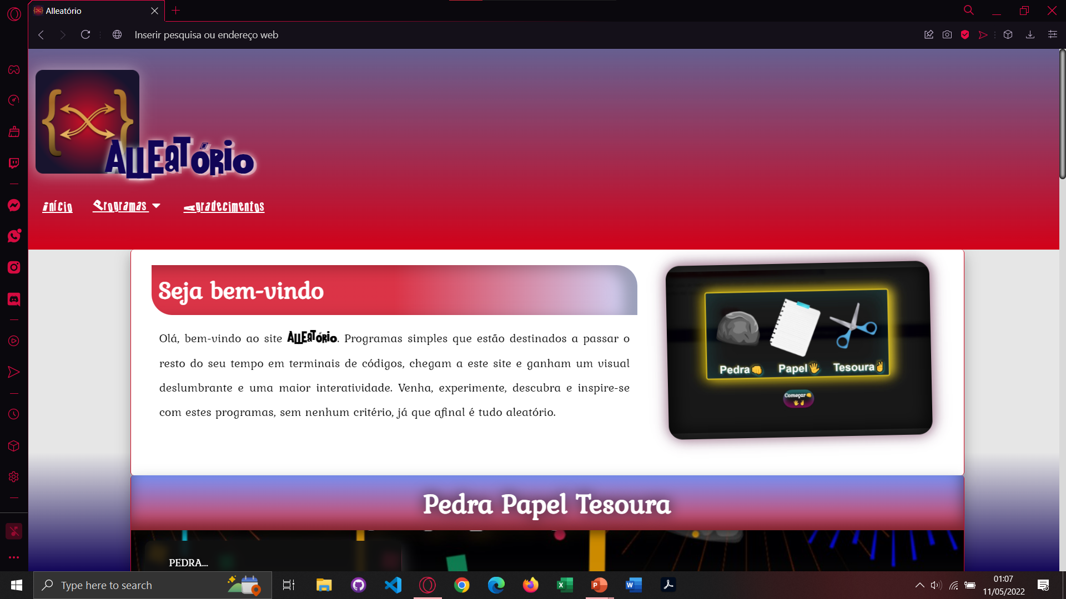


Slide 11
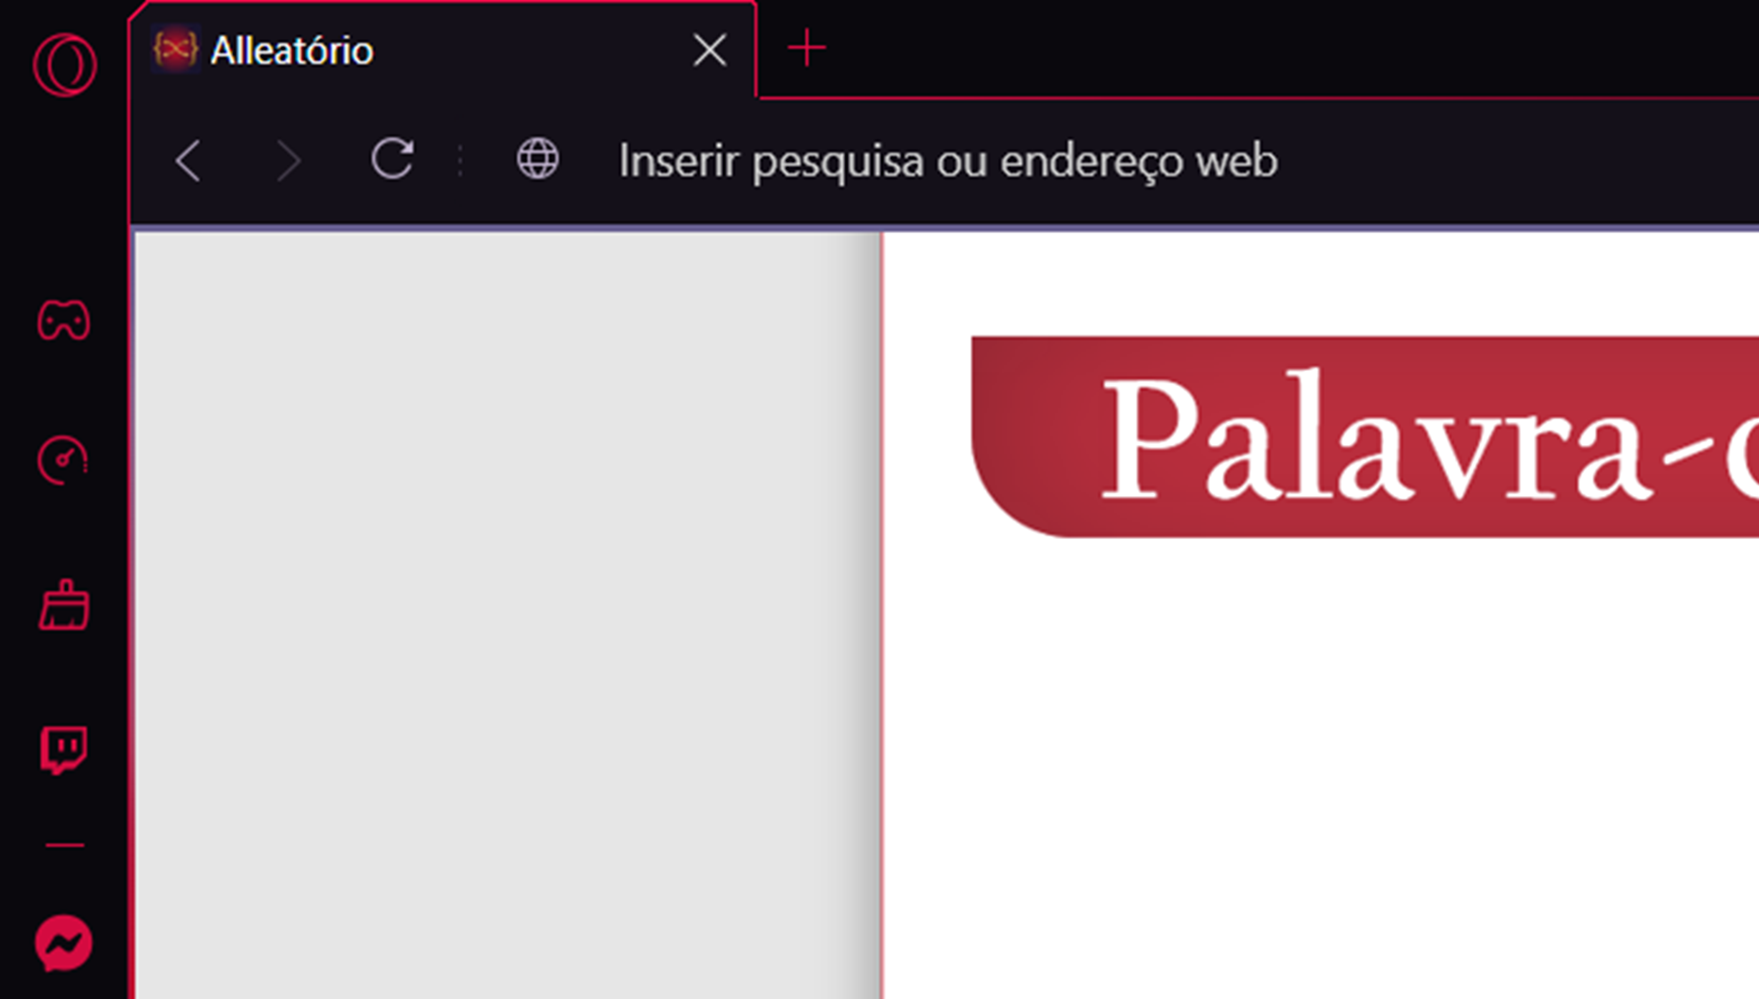

Alleatório
Inserir pesquisa ou endereço web
Enquadramento teórico

Slide 12
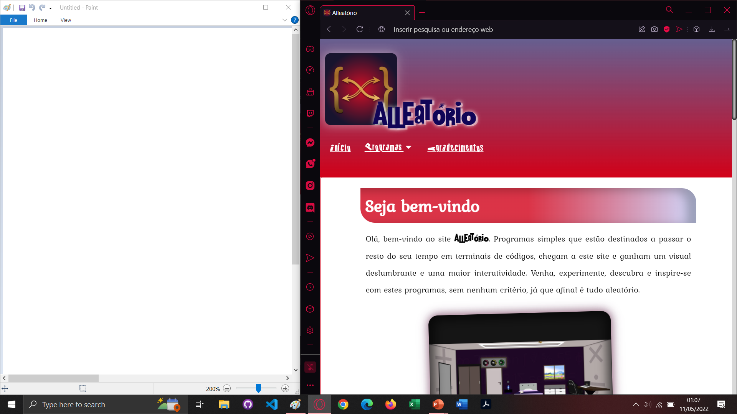



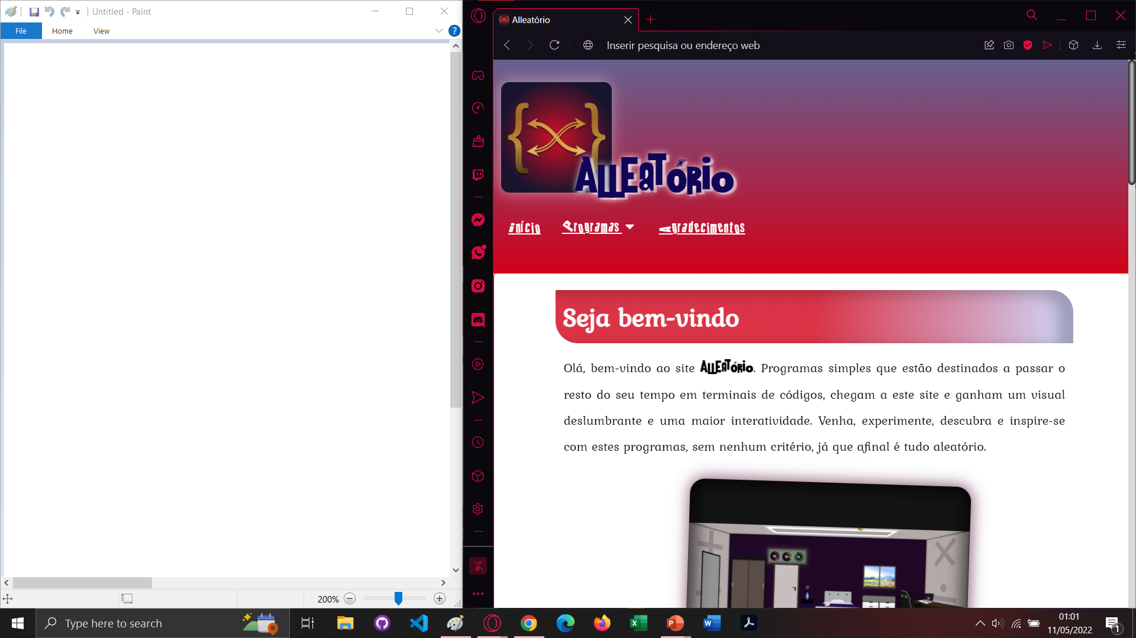

Slide 14
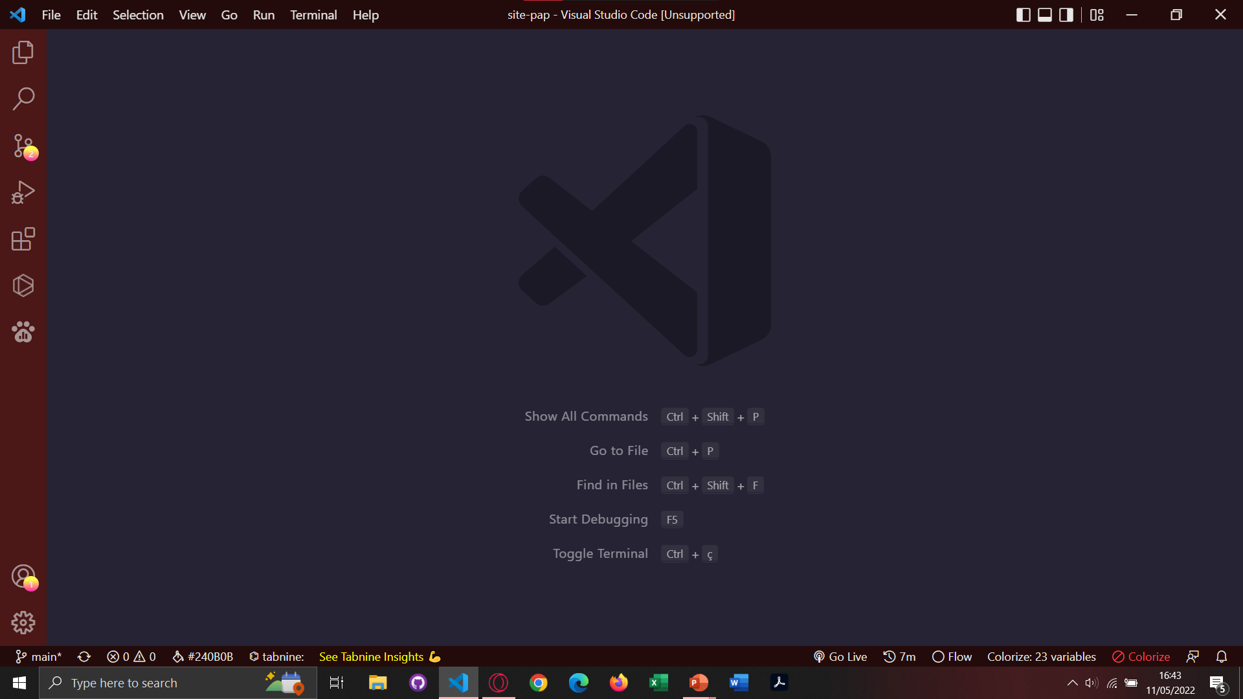

Slide 16
{
}

Slide 17



{
}
{
}

Slide 18
AllEatório
Aluno:
Professor Orientador:
Triénio:
Ayres Major
Hugo António
2019/2022

Slide 20


Slide 23


Capa
Índice
Resumo
Palavras- chave
Escolha e Fundamentação do Projeto
Enquadramento Teórico
Enquadramento Prático
Testes e Resultados
Demonstração
Orçamentação
Trabalhos Futuros/ ou outros trabalhos realizados/ Considerações finais
Agradecimentos
Aluno:
Professor Orientador: Filipe Raminhos
Triénio: 2018/2021

